Slide 1
Ο Κύκλος του Νερού
Επιμέλεια: Αλεξάνδρα Κλιάφα

Slide 2
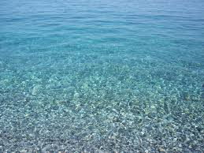




Εξάτμιση

Slide 3

Συμπύκνωση

Slide 4
Βροχόπτωση

Slide 5
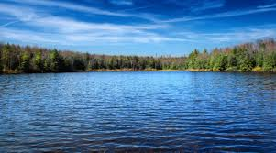
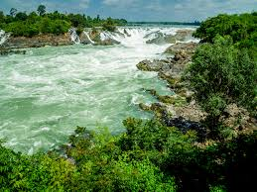
Συγκέντρωση
Λίμνη
Ποτάμι
Θάλασσα

